Slide 1
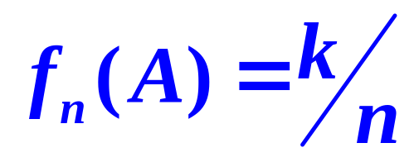
§1.2事件发生的概率
频率的定义和性质
随机试验的定义告诉我们：一个随机实验有多个可能的结果，每个结果出现的机会不一定相同.一个事件在一次试验中可能发生也可能不发生,但在大量的试验中,事件的发生呈现出统计规律性,为反映这一统计规律,我们引入频率的概念。
定义 在n次重复试验中，若事件A发生了k次，称k为事件A发生的频数， 为事件A发生的频率。

Slide 2
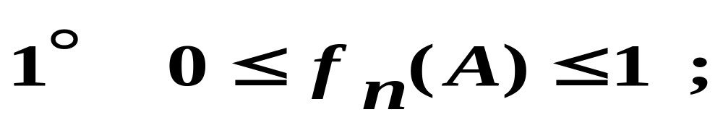
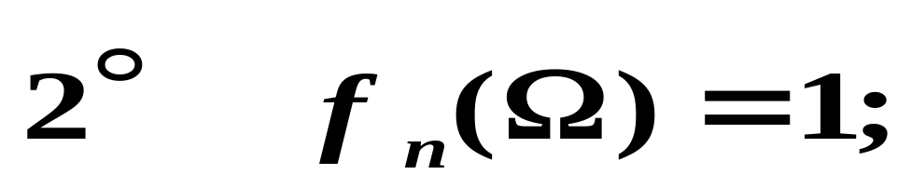
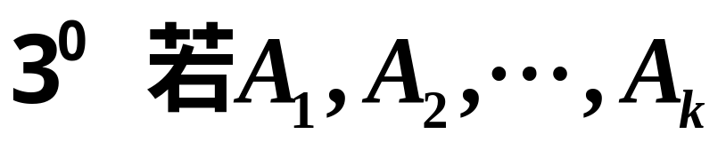
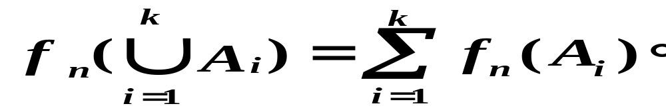
由频率的定义显然可知，频率有如下性质：
两两互不相容，则

Slide 3
概率的统计定义
显然，频率越大，则事件发生的可能性也越 大。但事件A发生的可能性到底有多大呢？由于事件的发生具有偶然性，因此频率不稳定，即具有波动性：在同一条件下，再做多个n次试验，频率不尽相同；n不一样频率也不一样。尽管如此，随着n的增加，我们会发现频率会稳定在一个常数p附近,并且n越大，|f_{n}(A)-p|越小。而这个固定的常数就称为事件发生的概率，记为p(A)。

Slide 4
对于以上的统计规律性，历史上许多试验都证明了这一点。如：蒲丰实验
抛硬币试验
实验者 | 次数n | 正面向上次数n_{A} | 频率 f_{n}(A) | 实验者 | 次数 n | 正面向上次数n_{A} | 频率 f_{n}(A)
德•摩根 | 2048 | 1061 | 0.5181 | K •皮尔逊 | 12000 | 6019 | 0.5016
蒲 丰 | 4040 | 2048 | 0.5096 | K •皮尔逊 | 24000 | 12012 | 0.5005

Slide 5
概率的公理化定义和基本性质
上面，我们用频率稳定性来描述概率。但在实际生活中，我们不可能做大量的重复的试验。即使可以，但频率值的大小各不相同，也无法说明哪一个常数才是真正的概率。因此，有必要给出另外的定义。下面，相应于频率的三条性质，我们给出概率的公理化定义。

Slide 6
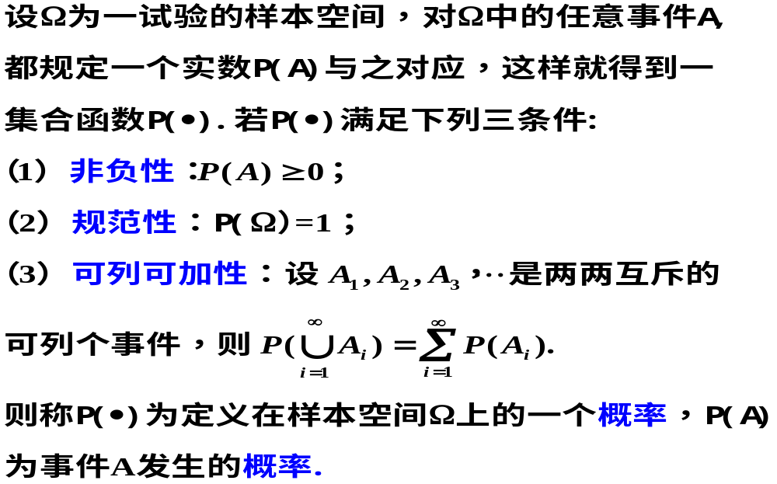
概率的公理化定义：

Slide 7
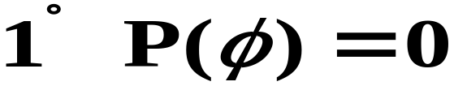
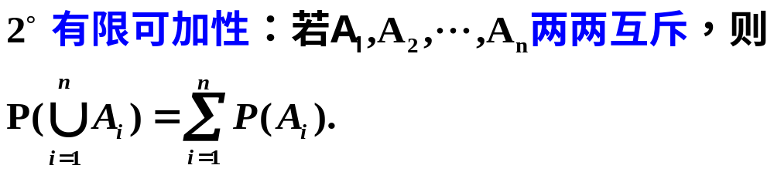
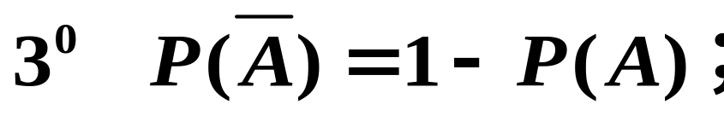

概率的性质
Ω
A

Slide 8
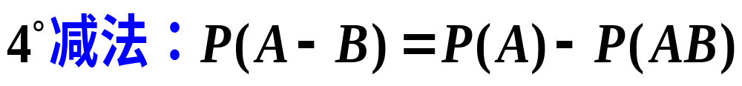

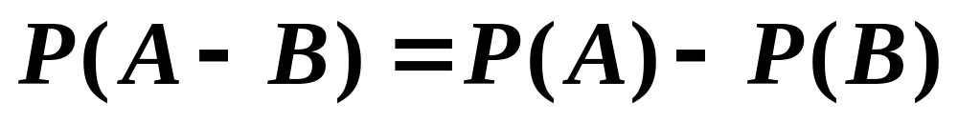

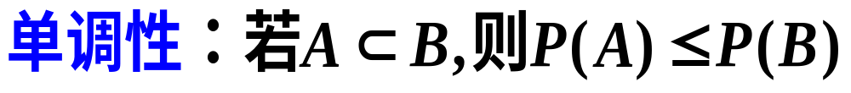

Ω
B
A-B
B
A

Slide 9


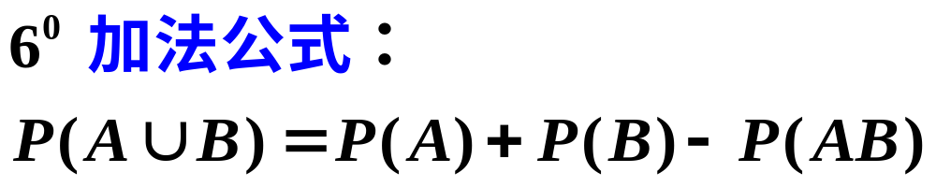


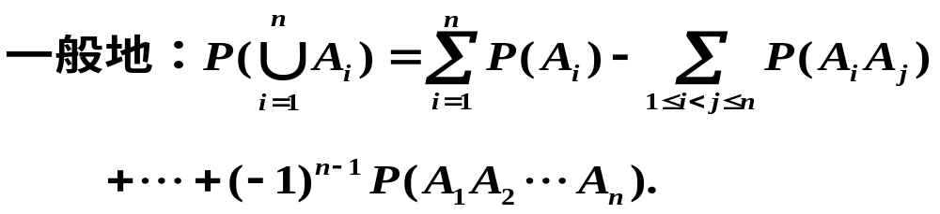
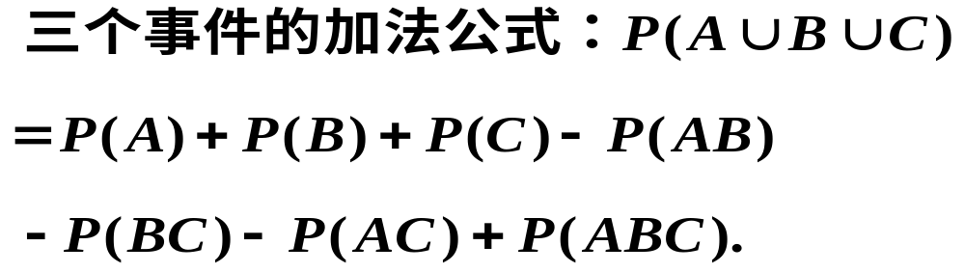

Slide 10
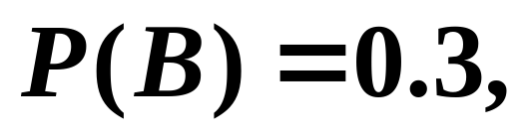
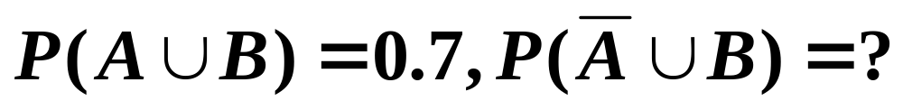
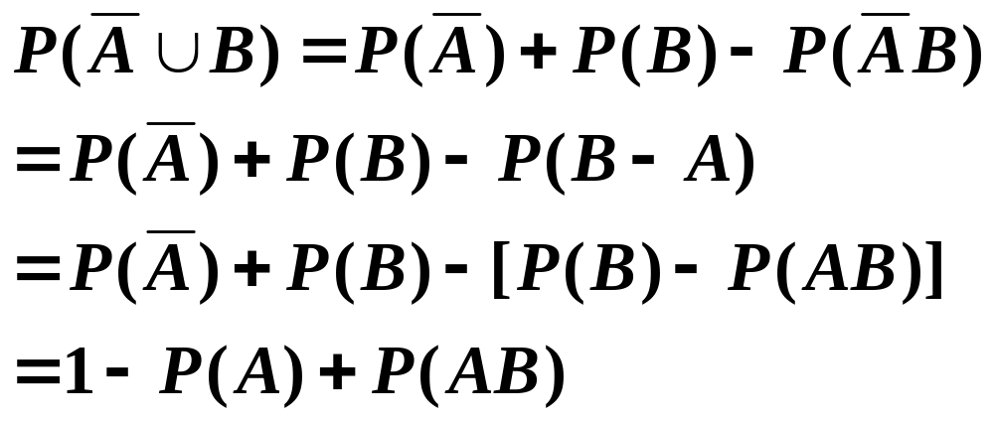
例1.6
A，B为两事件，已知
解：

Slide 11
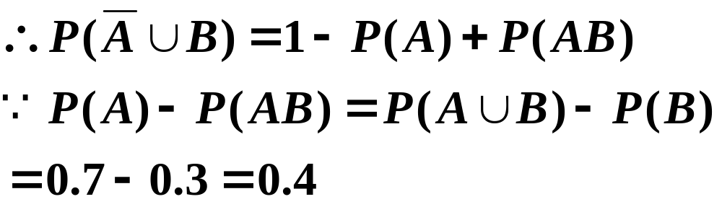
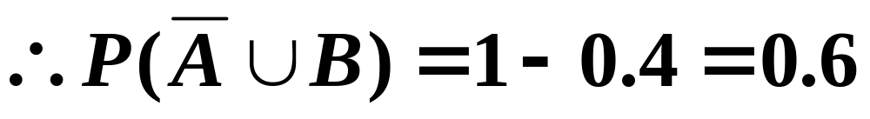
例1.6（续）
A，B为两事件，已知

Slide 12
